Slide 1
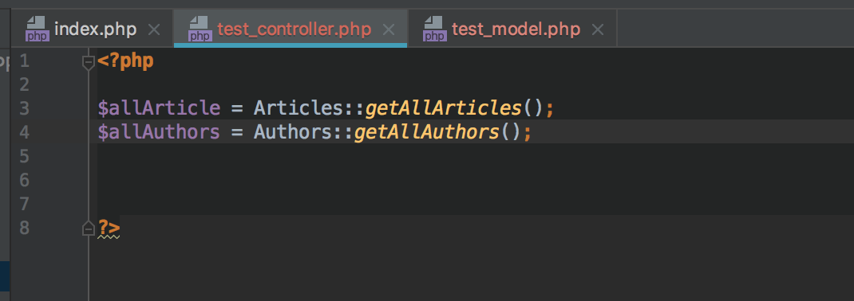
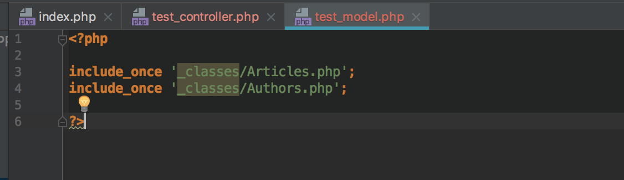
Pour utiliser des fonctions statiques dans le controller d’un fichier.php il faut au préalable les inclures dans le model.php
SAUF SI ON UTILISE UN AUTOLOADER CE QUE L’ON VA VOIR PAR LA SUITE.

Slide 2
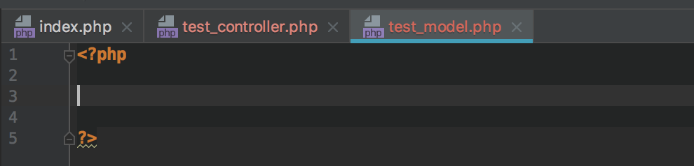
On retire les include du modèle

Slide 3
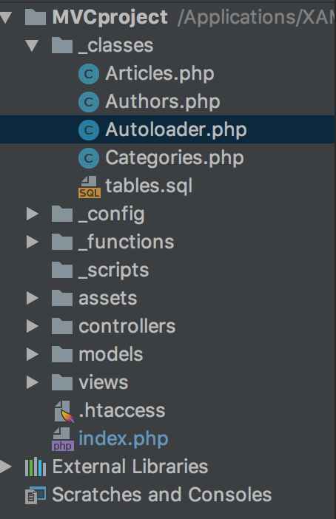
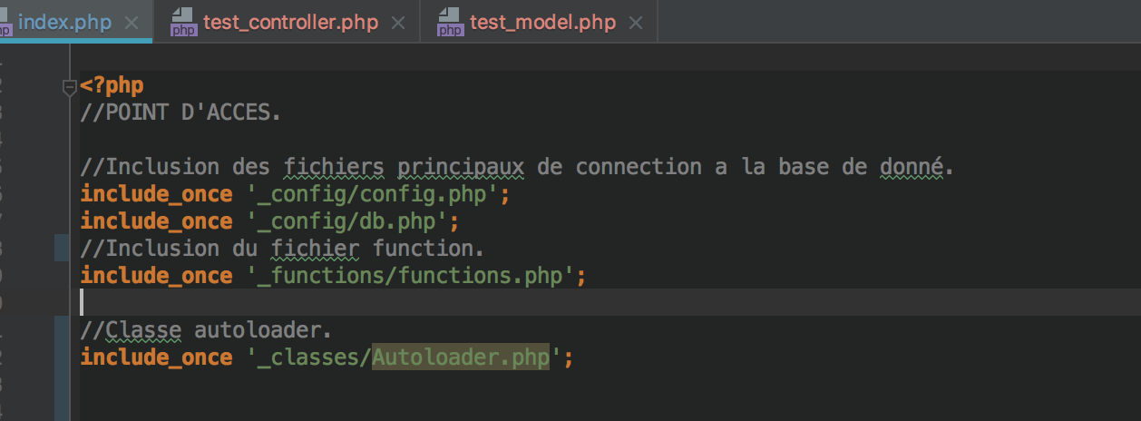
On va créer un nouveau fichier Autoloader.php et l’inclure a index.php

Slide 4
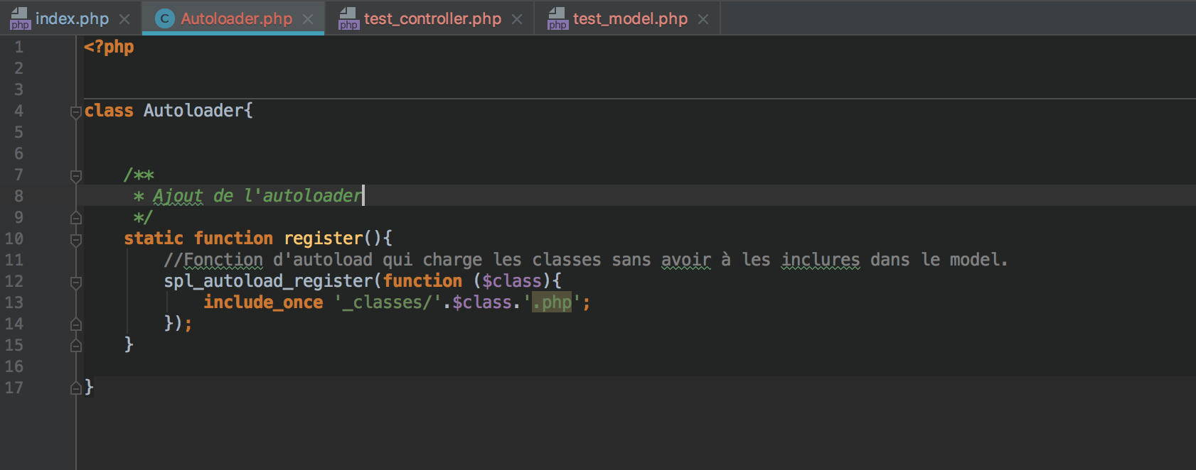
la fonction register va simplement exécuter la fonction spl_autoload_register() pour ajouter notre autoloader.

Slide 5
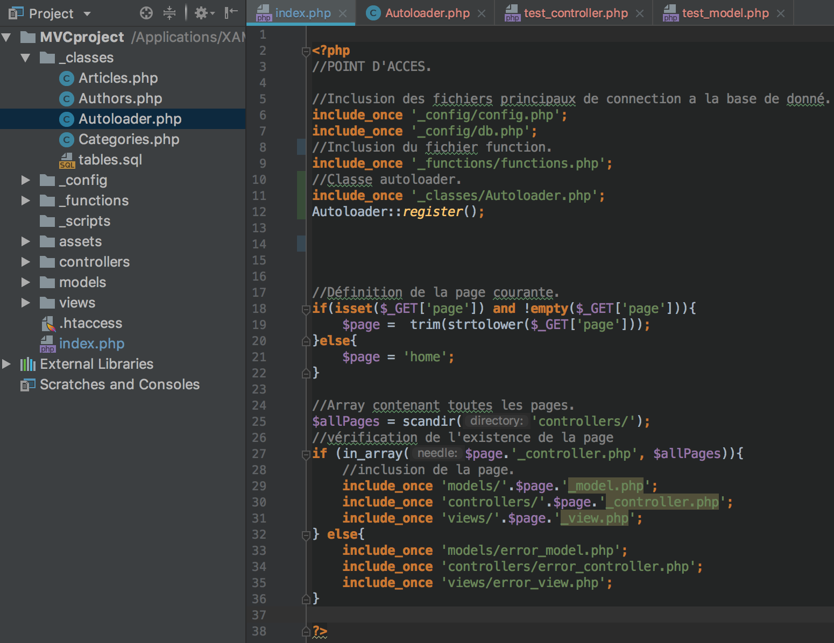
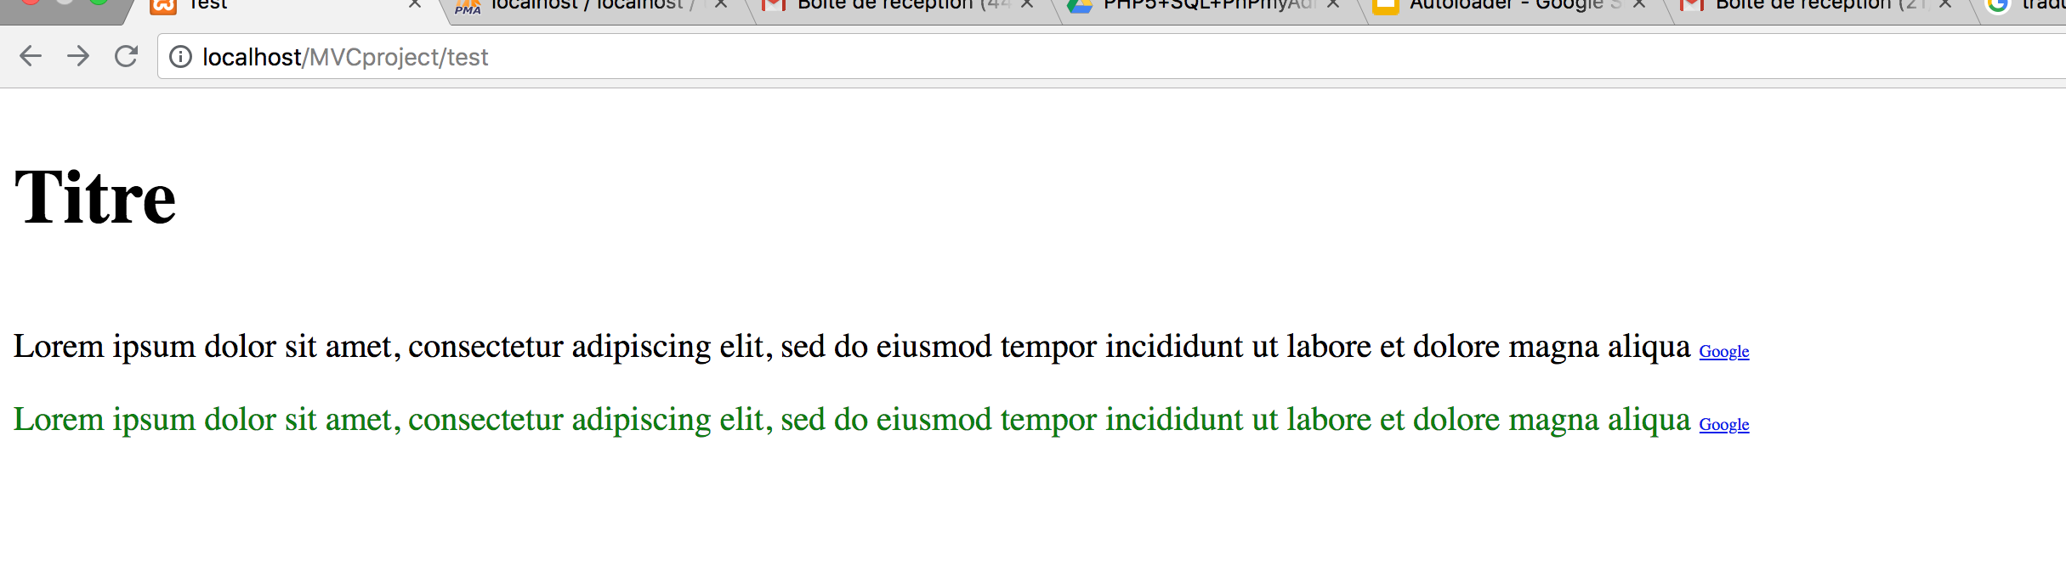
On appel ensuite notre fonction static, qui va charger nos classes de façon automatique,
et cela fonctionne.

